Slide 1
Hello world × png
2018.6.19 LT

Slide 2
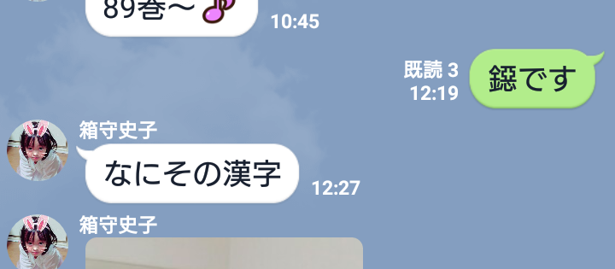
前置き

Slide 3
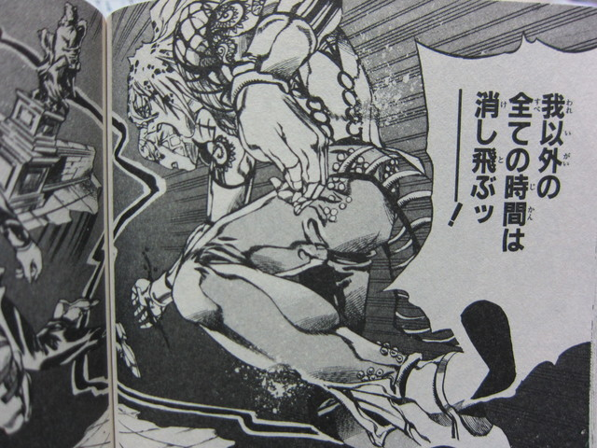

Slide 4
本題
pngでHello, worldしたい

Slide 5
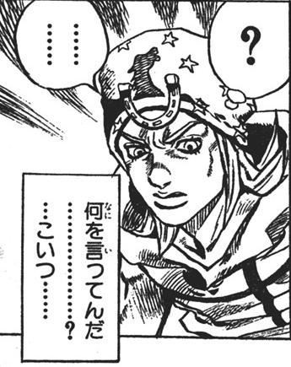

Slide 6
経緯
LTかぁ...
なんかプログラミング言語の紹介しようかな

Slide 7
プログラミング言語っていったら
Hello, worldだよな...

Slide 8
そういえば、Hello, worldって
プログラミング言語だけでしか
しないよな...

Slide 9
よし
pngでHello, worldしてみよう

Slide 10
制約
プログラムから動的にpngファイルを作る。
  pythonを使って作る。
ghexとエディタだけが友達さ♪
Photoshop? Gimp? Imagemagick?
ああ、知ってるよ、あれね、おいしいよね。

Slide 11
pngとは
PNG
Portable Network Graphicsの略。
コンピュータでビットマップ画像を扱うファイルフォーマットである。
圧縮アルゴリズムとしてDeflateを採用している、圧縮による画質の劣化のない可逆圧縮の画像ファイルフォーマットである。

Slide 12
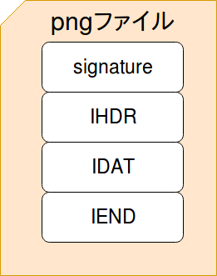
pngのファイルフォーマット
pngは「Signature」と、
複数の「Chunk」から成る
データはすべて
ビッグエンディアンで書き込む
最低限、必要なChunkは
  IHDR
  IDAT
  IEND

Slide 13
pngのフォーマット
シグネチャ
0x89, 0x50, 0x4E, 0x47, 0x0D, 0x0A, 0x1A, 0x0A

Slide 14
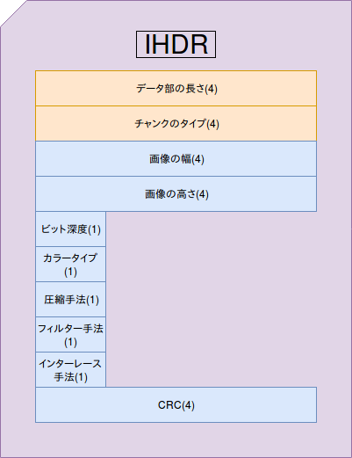
pngのフォーマット

Slide 15
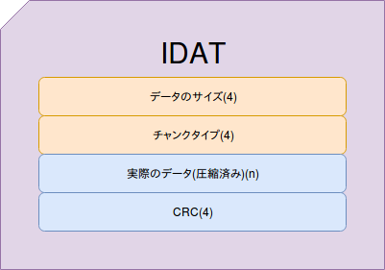
pngのフォーマット

Slide 16
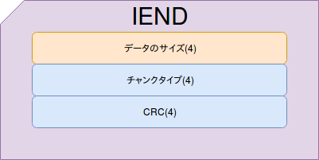
pngのフォーマット

Slide 17
CRCとは
https://www.slideshare.net/7shi/crc32#31

Slide 18

IENDのCRCを求めてみた

Slide 19


作業前の私
作業後の私

Slide 20
実装してみた
https://fujishinko.exblog.jp/7638924/
を参考にしました。
というか、丸パクｒ

Slide 21

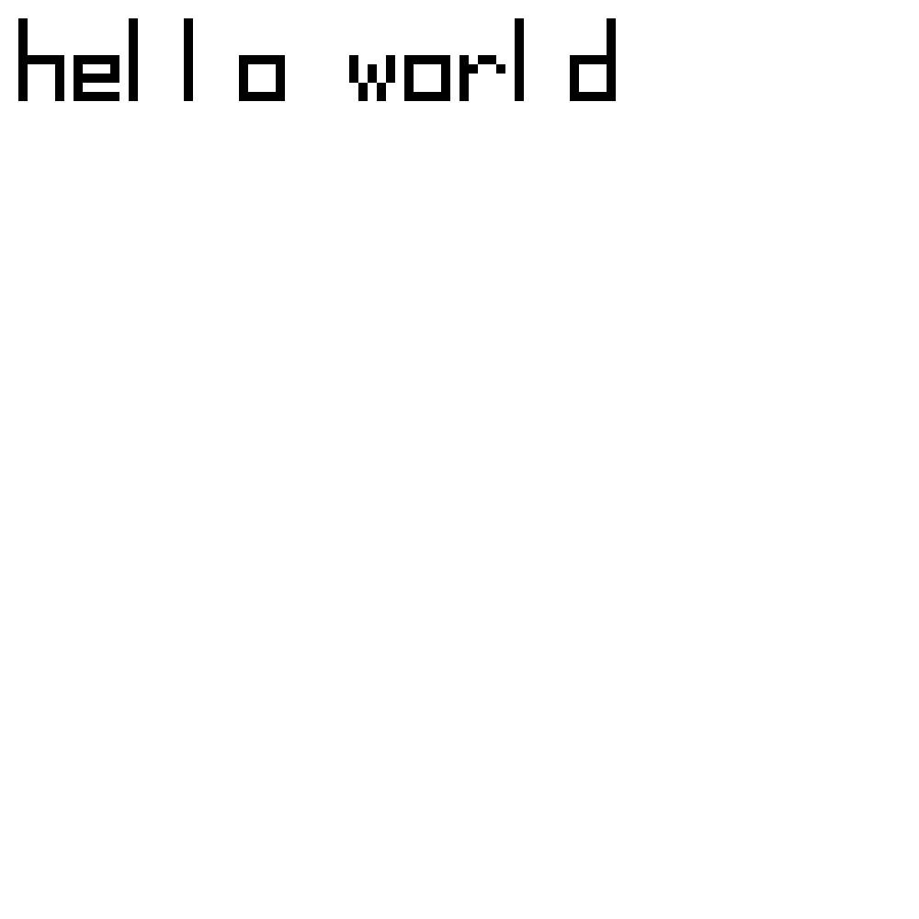
できた

Slide 22

感想
pngの中身がわかってよかった。
zlibのcompressを使っちゃったが
これも作りたかった。
あるものは使おう。

Slide 23
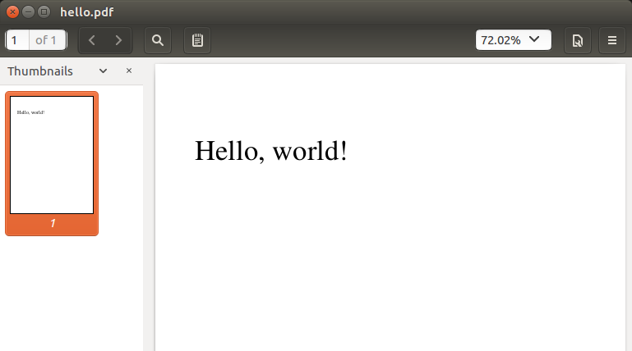
おまけ

Slide 24
